Slide 1

MicrosCulipran
Plataforma de Monitoreo para Transporte Rural
Ignacio Cornejo
Project Manager & Frontend
Pablo Chacón
Backend & QA

Slide 2

Asimetría de Información
Incertidumbre en tiempos de llegada
Desconocimiento de tarifas por tramo
Falta de digitalización operativa
Los pasajeros no disponen de información en tiempo real sobre la ubicación y el horario estimado de los buses.
Ausencia de un sistema transparente que informe los costes exactos según el recorrido realizado.
El sector de Culiprán carece de herramientas digitales para la gestión y supervisión del transporte rural.

Slide 3

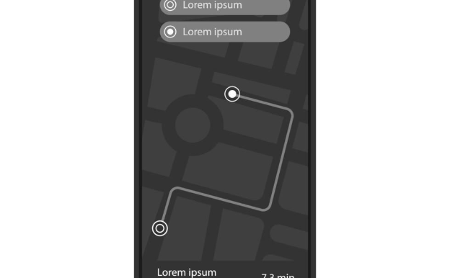
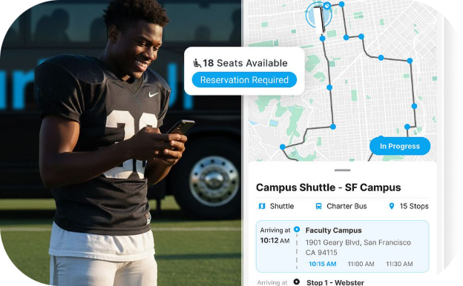
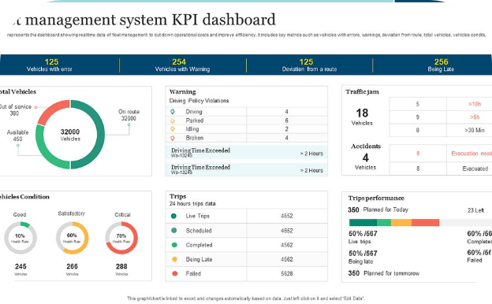
Ecosistema Tecnológico
Objetivo General: Desarrollar una plataforma integral de monitoreo web/móvil para el transporte rural de Culiprán.
App Conductor
Vista Pasajero
Panel Administrador
Transmisión de telemetría GPS en tiempo real desde el vehículo.
Mapa interactivo con ubicación del bus y visor de tarifas por tramo.
Gestión centralizada de flotas, conductores y recorridos.

Slide 4
Stack Tecnológico
Competencias Aplicadas
Laravel (PHP)
Supabase (PostgreSQL)
Arquitectura de Software
Bases de Datos
Aseguramiento de Calidad (QA)
Lógica de negocio y backend
Base de datos
Patrón MVC
Arquitectura Modelo 4+1

Slide 5

Desarrollo Ágil y Evidencias
El proyecto se ejecuta bajo Scrum adaptado con sprints de dos semanas, garantizando entregas incrementales y retroalimentación continua durante los 3 meses de ejecución.
Project Charter
Desarrollo
Sprints iterativos de 2 semanas
Documento de alcance y objetivos formales del proyecto.
Documento de Requisitos
Planificación
Entrega
Charter y requisitos iniciales
Validación y entregas en 3 meses
Especificación funcional y no funcional del sistema.

Slide 6

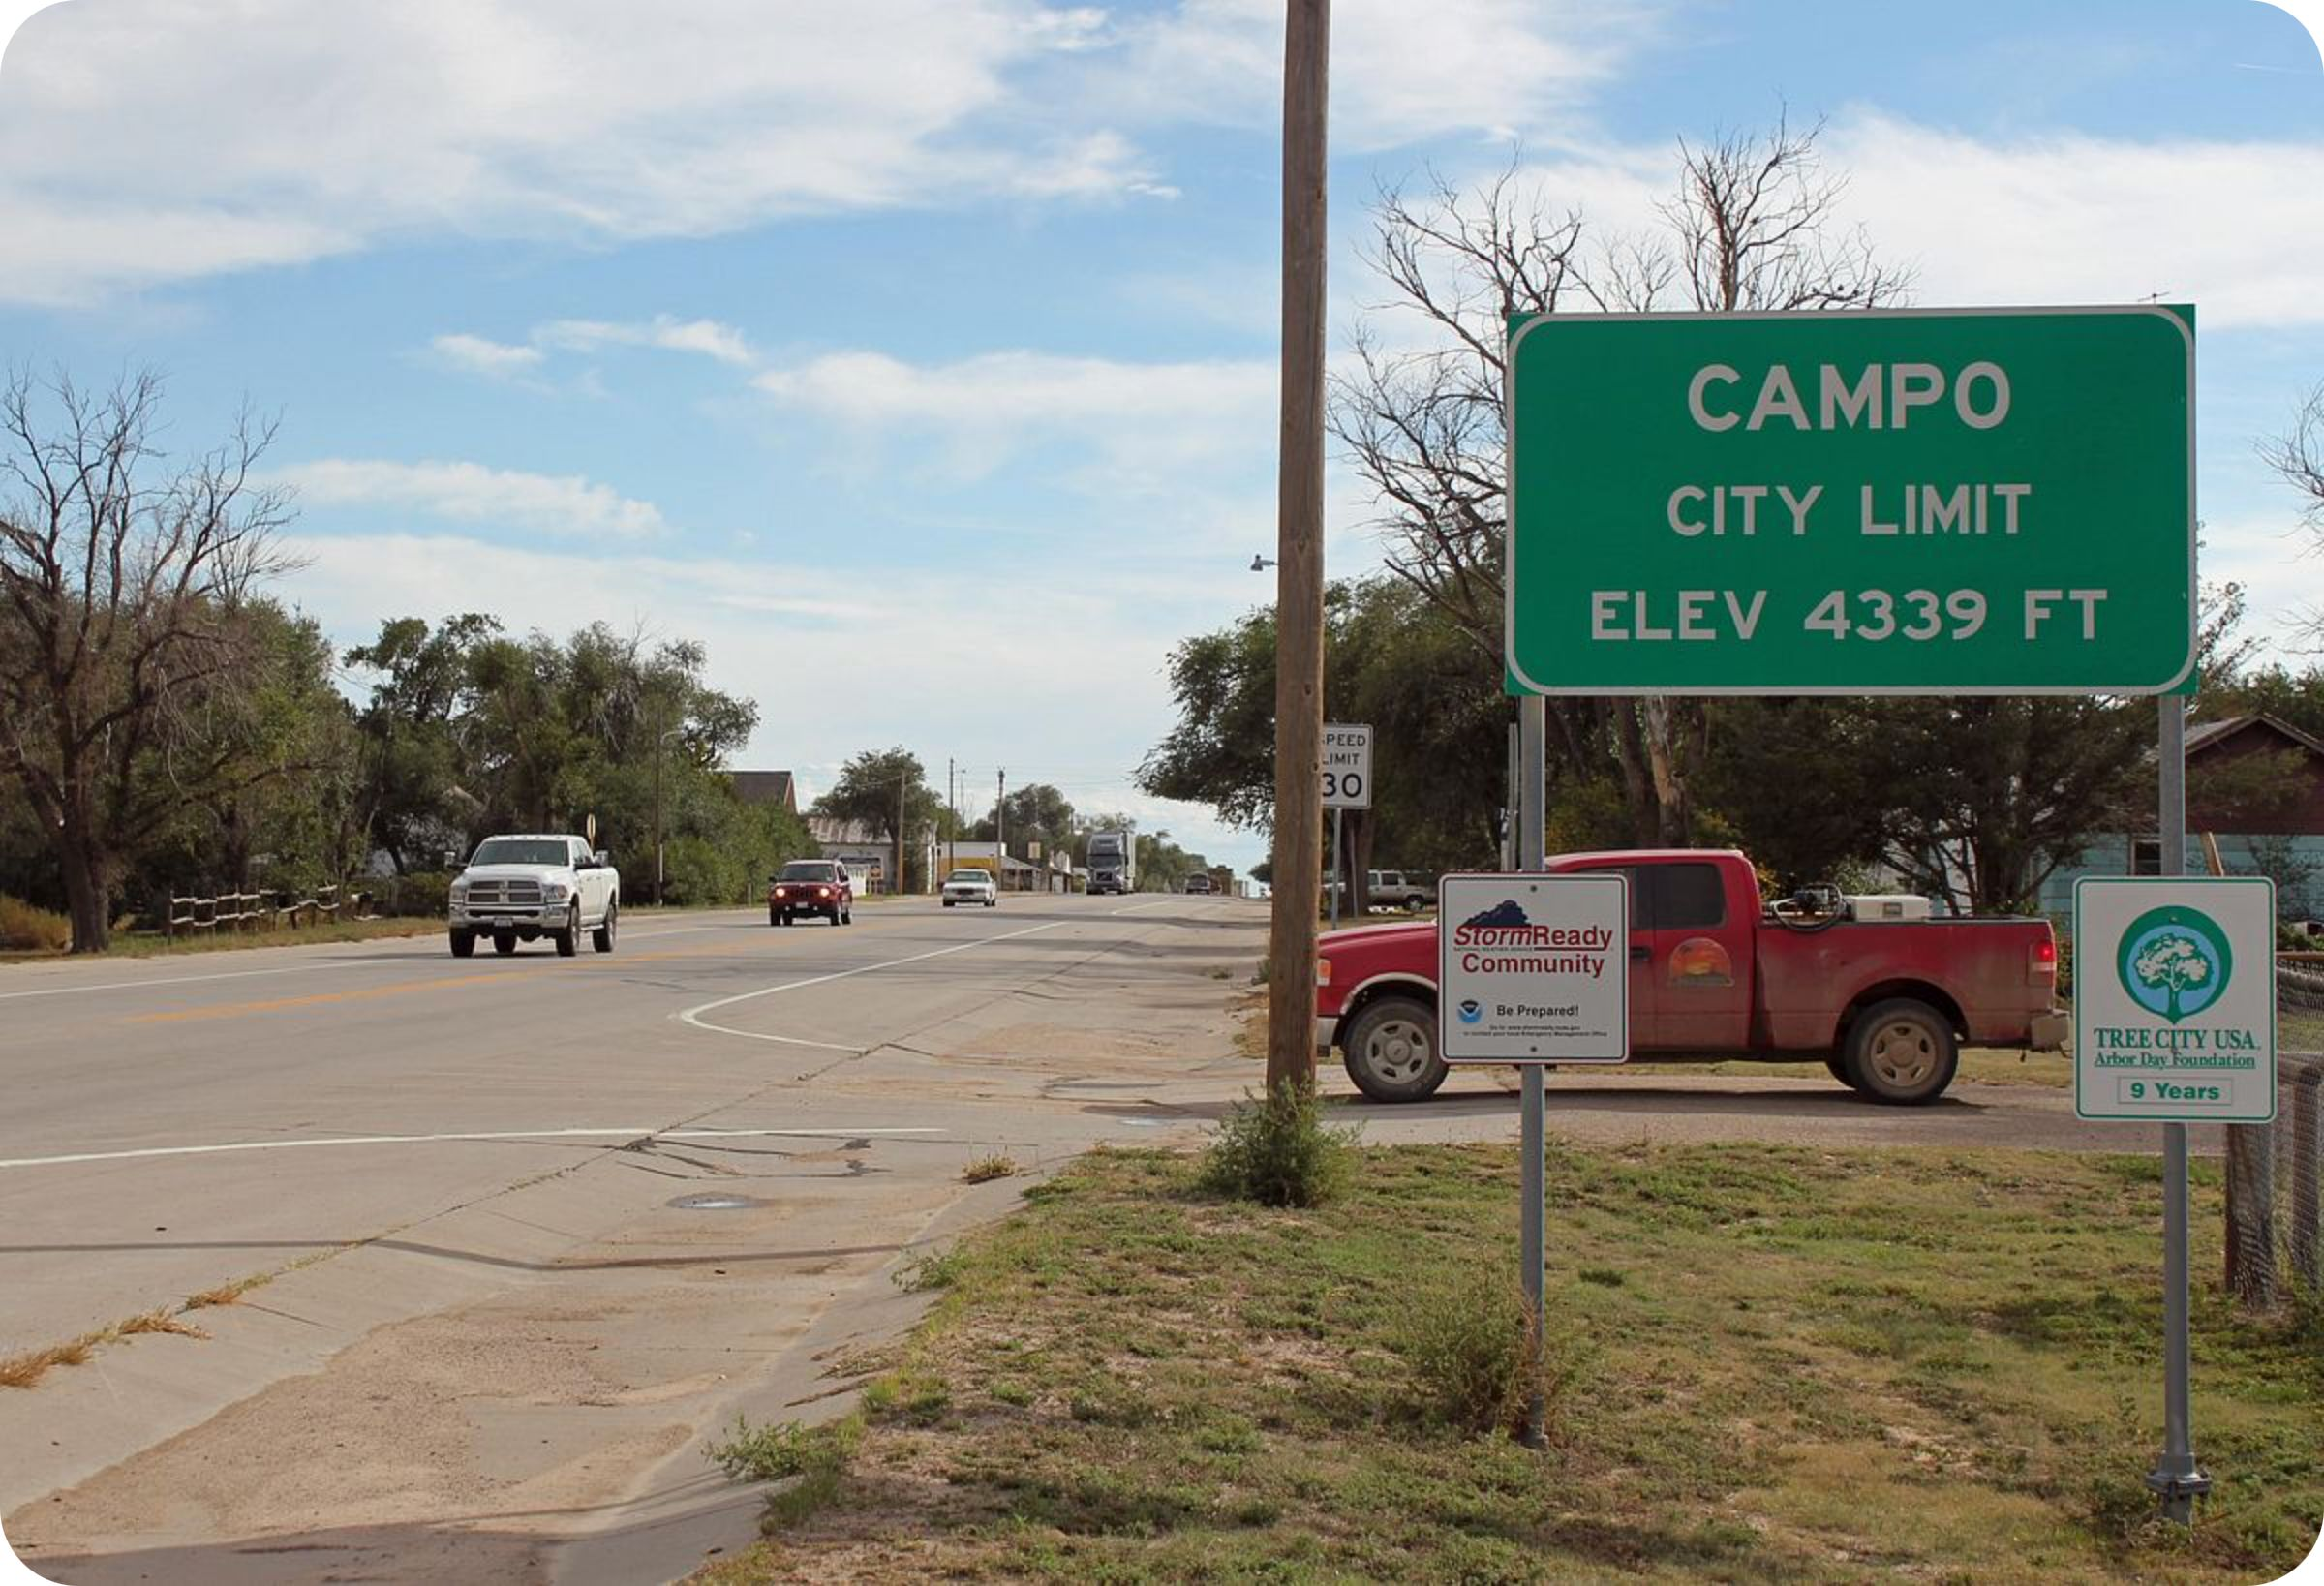
Viabilidad de Ejecución
Presupuesto Cubierto
Recursos tecnológicos y costes iniciales completamente financiados.
Mitigación de Riesgos
Caché de coordenadas GPS para operar en zonas sin cobertura móvil.
Equipo Equilibrado
Roles complementarios (PM, Frontend, Backend, QA) para garantizar el éxito del proyecto.

